Slide 1
קורס PYTHON
Interpreter & Compiler

Slide 2
תוכן העניינים
מטרות השיעור
היררכית שפות תכנות
ההבדל בין Interpretation לבין Compilation
מימוש נושא זה בשפת פייתון
סיכום

Slide 3
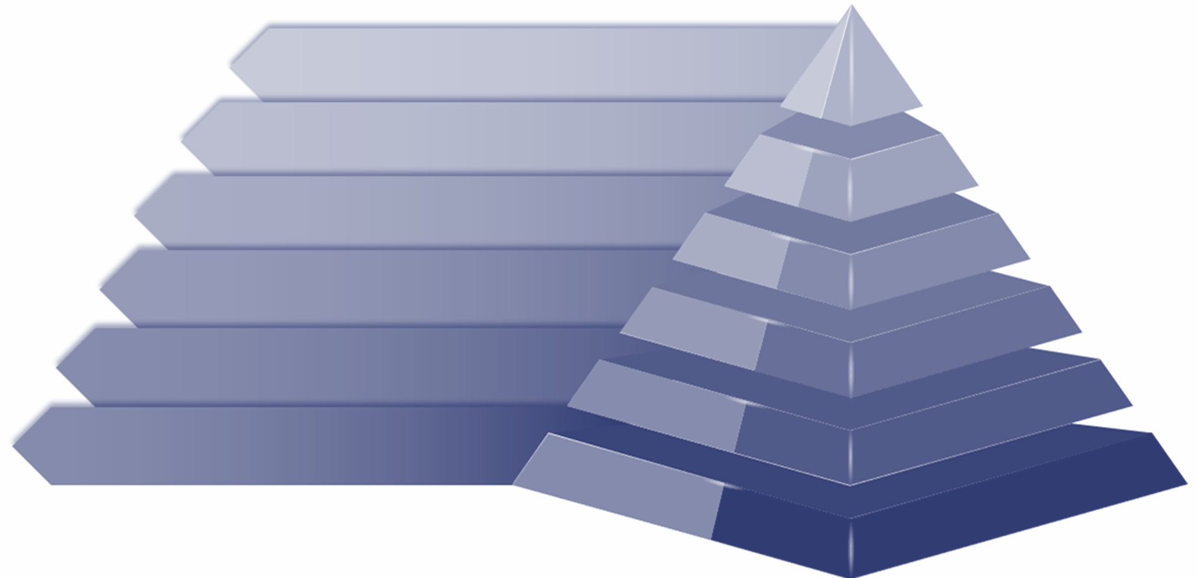
מטרות השיעור
יצירה
הערכה
ניתוח
יישום
הבנה
היררכית שפות תכנות
ההבדל ביןinterpretation לבין compilation
זיכרון

Slide 4
היררכית שפות תכנות
מחשבים "יודעים" שפה אחת – שפת מחשב (שפה בינארית – מורכבת מ 1 ו 0)
לדוגמא, המילה SMART בכתיבה בינארית:
S M A R T
01010011 01001101 01000001 01010010 01010100
לכתוב תוכנת מחשב ישירות באופן שהמחשב יבין (בינארי) – בלתי אפשרי, ישים או יעיל
נכתבו שפות תכנות המתורגמות משפת תכנות לשפת מחשב
ככל שהשפה קרובה יותר (דורשת פחות תרגום) משפת המחשב היא נחשבת לשפה נמוכה
ככל שהשפה רחוקה יותר (דורשת יותר תרגום) משפת המחשב היא נחשבת לשפה גבוהה

Slide 5
ההבדל ביןInterpretation לבין Compilation
ייעוד שני התהליכים זהה – תרגום משפת התכנות לשפת המחשב
Compilation
  הקוד שאנחנו כותבים מתורגם פעם אחת בלבד – יוצר עבורנו קובץ ריצה שניתן להפיץ
  כל שינוי מחייב תרגום מחדש
  מבוצע ע"י רכיב שנקרא Compiler
Interpretation
  בכל פעם שמריצים את התוכנה – היא עוברת תרגום בזמן אמת
  כל שינוי מחייב תרגום מחדש
  לא נוצר קובץ ריצה עצמאי, מי שירצה להריץ את הקובץ יצטרך ראשית לתרגם אותו
  מבוצע ע"י רכיב שנקרא Interpreter

Slide 6
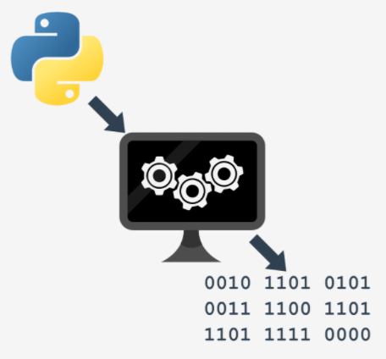
מימוש נושא זה בשפת פייתון
שפת פייתון נחשבת ל Interpreted language
Interpretation
  בכל פעם שמריצים את התוכנה – היא עוברת תרגום בזמן אמת
  כל שינוי מחייב תרגום מחדש
  לא נוצר קובץ ריצה עצמאי, מי שירצה להריץ את הקובץ יצטרך ראשית לתרגם אותו
  מבוצע ע"י רכיב שנקרא Interpreter
  הקובץ מומר בזמן אמת לPython bytecode שרץ מול הpvm
  יש קאשינג של byte code למודולים מיובאים כך שהרצה חוזרת מהירה יותר
  Write once - run everywhere

Slide 7
סיכום
עליכם להכיר ולזכור את ההבדל בין Interpretation לבין Compilation
זכרו שפייתון היא מסוג Interpreted language

